Slide 1
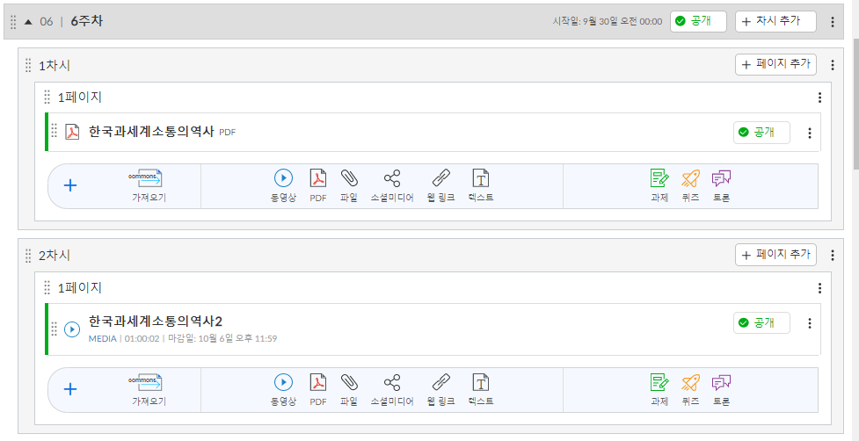
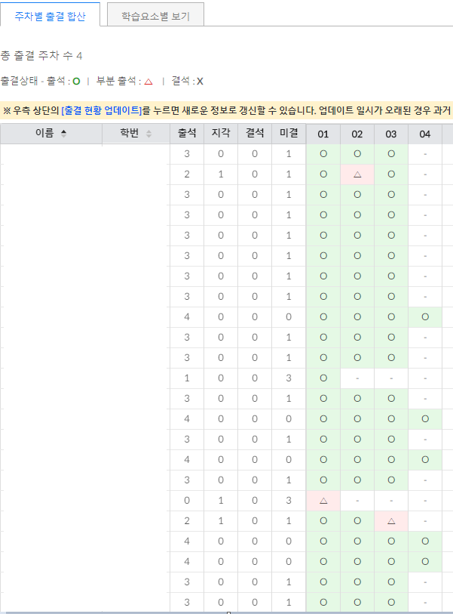
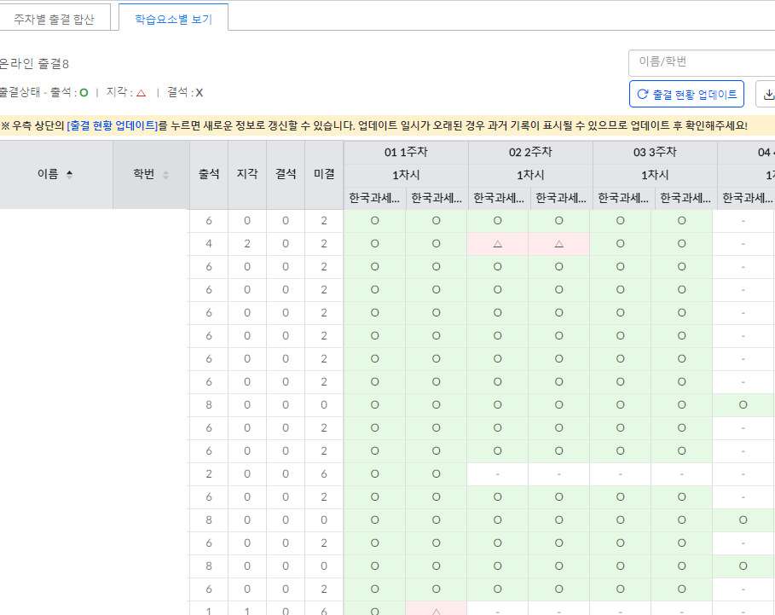
e-Campus 주차별 합산 출석 목록과 주차별 차시 출석 목록 구분 방법 안내
[예시]e-Campus 강의 콘텐츠에 2개의 동영상이 있는 경우
[예시]출결/학습현황의 주차별 출결 합산
[예시]출결/학습현황의 학습요소별 보기
주차합산
주차차시

Slide 2
웹정보시스템 출석데이터 이관 방법
1
2
5
데이터 이관방법
‘주차별 합산’ 혹은 ‘주차별 차시’중 선택
3
4
〮 주차별 합산 : 주차별 수업 출석데이터를 합산
〮 주차별 차시 : 주차별 수업 차시(업로드한 강의동영상)에 대한 출석데이터
※출석목록 중 ‘주차별 합산’ 또는 ‘주차별 차시’중 선택

Slide 3
웹정보시스템 출석데이터 이관 방법
복사할 e-Campus 출석데이터를 선택

Slide 4
웹정보시스템 출석데이터 이관 방법
1
2
출석데이터를 이관할 출강일자 선택

Slide 5
e-Campus → 웹정보시스템 이관방법에 따른 출석처리
구분 | e-Campus (예시) |  |  | 웹정보시스템
 | 주차 | 차시 | 출결 | 이관방법에 따른 출석처리
주차별 동영상이 1개인 경우 (주별수업이 1번이고 강의동영상도 1개인 경우) | 1주차 | 1차시 (동영상) | 출석/결석/지각 인 경우 | ◈ 주차별 합산 이관 또는 주차별 차시 이관 → 출석/결석/지각 별로 각각처리
주차별 동영상이 2개이상인 경우 (주별수업이 1번이지만 강의동영상이 2개이상인 경우) | 2주차 | 1차시 (동영상) | 출석인 경우 | ◈ 주차별 합산 이관 → (출석+결석)=지각 처리
 |  | 2차시 (동영상) | 결석인 경우
주차별 수업이 2번인 경우 (3학점짜리 수업이 주별로 2번씩 나누어 진행되는 경우) | 1주차(월) | 1차시 (동영상) | 출석인 경우 | ◈ 주차별 차시 이관 → 이관한 차시데이터에 따라 출석 혹은 결석 처리
 | 1주차(수) | 1차시 (동영상) | 결석인 경우
*출석데이터 이관 후 웹정보시스템에서 출석데이터 정정이 필요할 경우 ‘출석재처리’ 에서 정정 가능

